Slide 1
Spring Web Project
PART 3. 03. REST방식의 ReplyController 작성

Slide 2
Objectives
REST방식의 처리를 위한 ReplyController의 작성
Advanced REST Client를 이용한 테스트

Slide 3
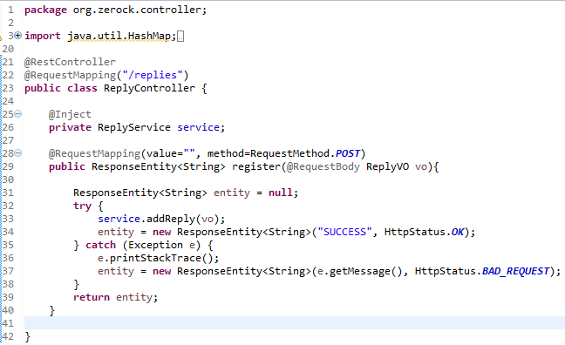
등록처리

Slide 4
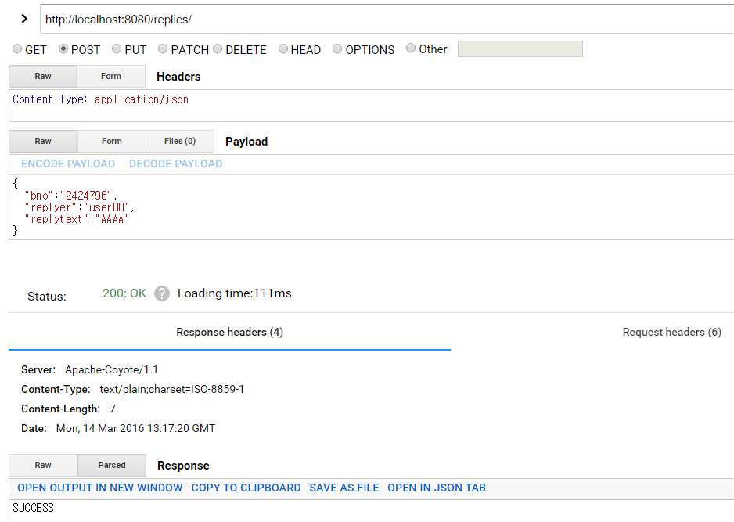
등록의 테스트

Slide 5
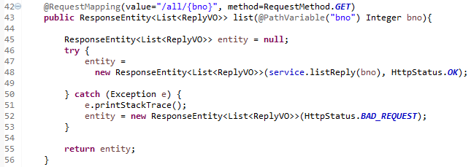
댓글 목록

Slide 6
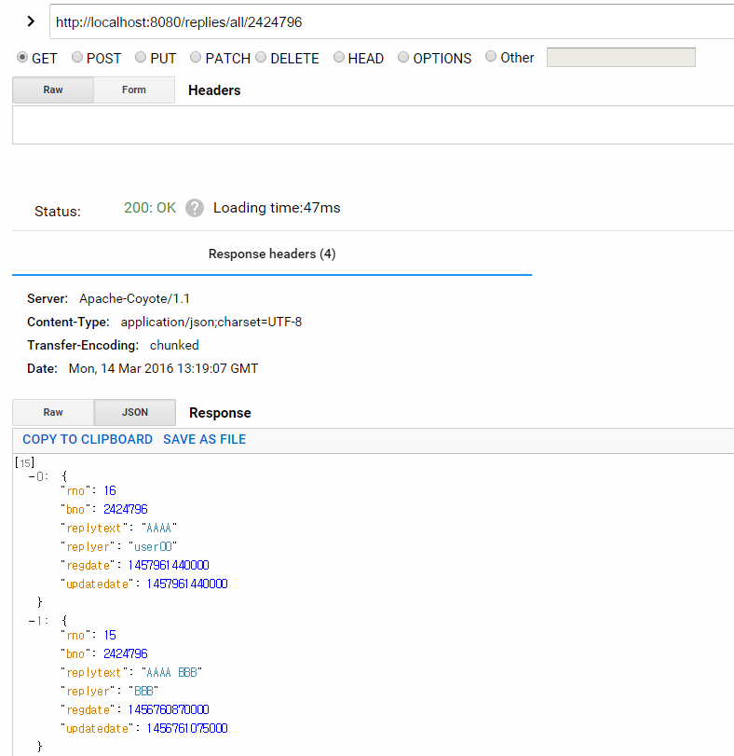

Slide 7
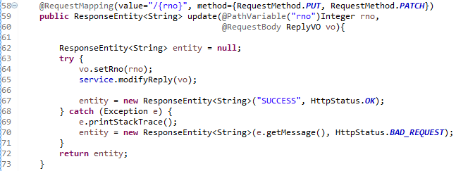
댓글 수정

Slide 8
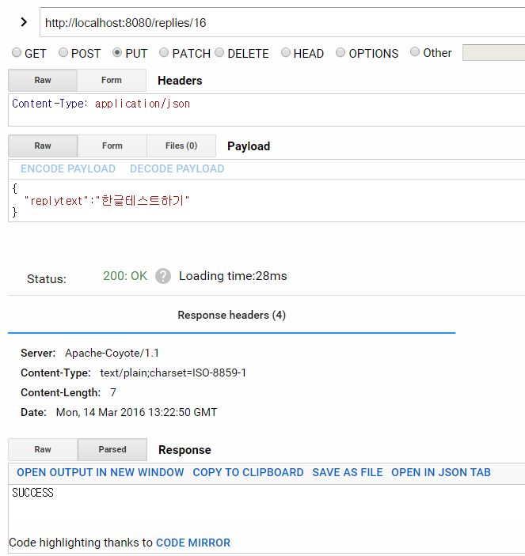

Slide 9
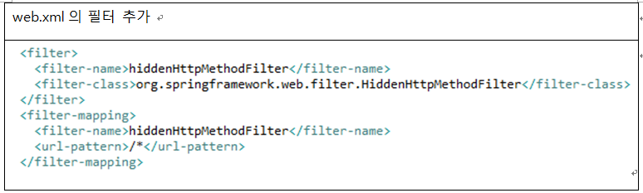
Hidden Method를 위한 필터 설정
브라우저에서는 PUT/DELETE 등의 전송방식을 지원하지 않는 경우가 많기 때문에 POST방식에 추가적인 파라미터를 이용해서 처리하는 우회적인 방법을 사용해야 하는 경우가 있음.

Slide 10
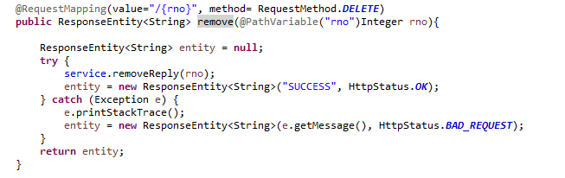
삭제 처리

Slide 11
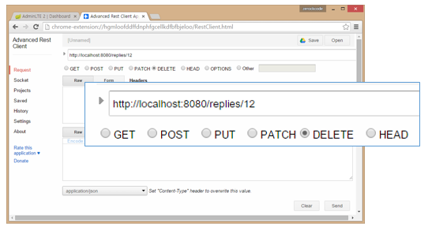

Slide 12
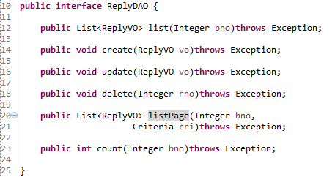
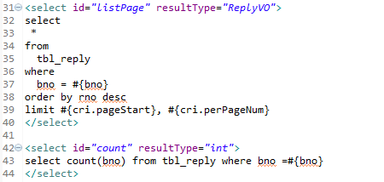
페이징처리

Slide 13
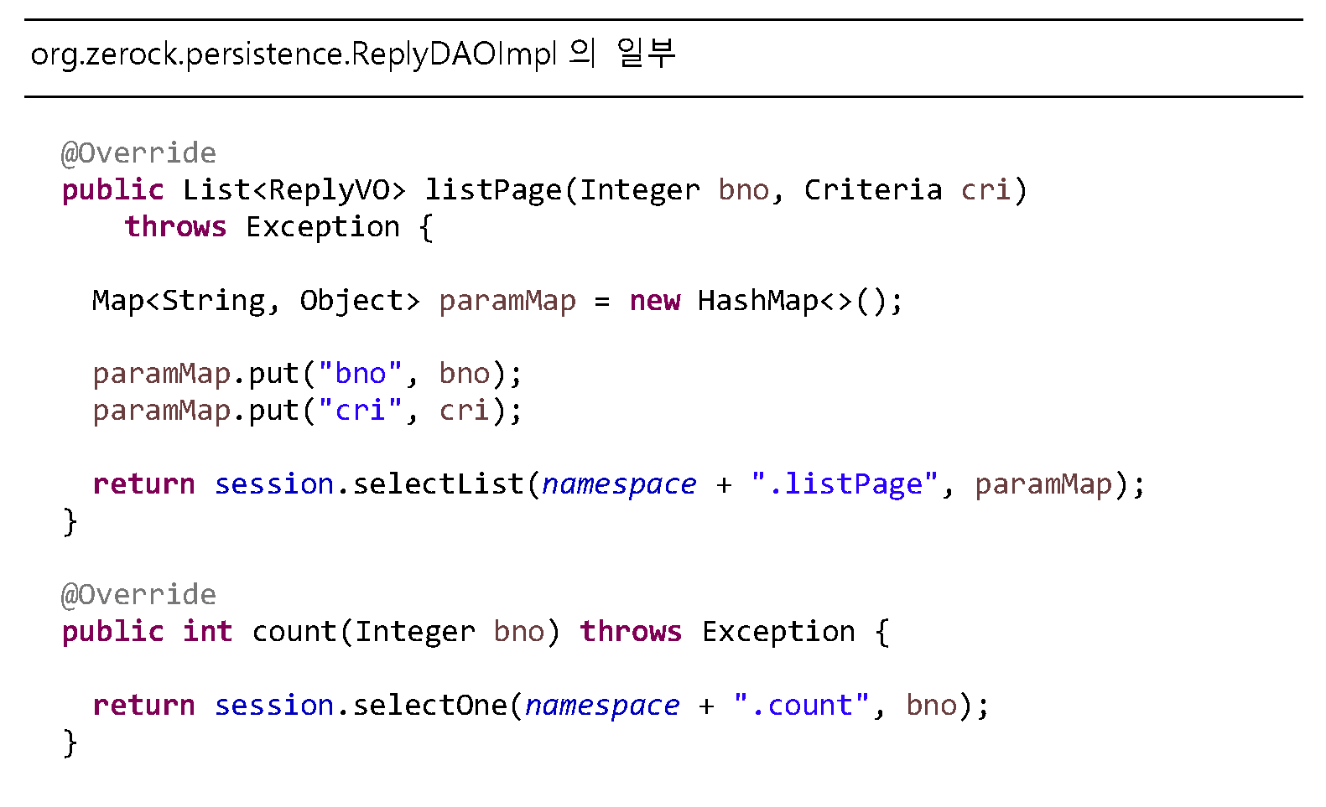

Slide 14
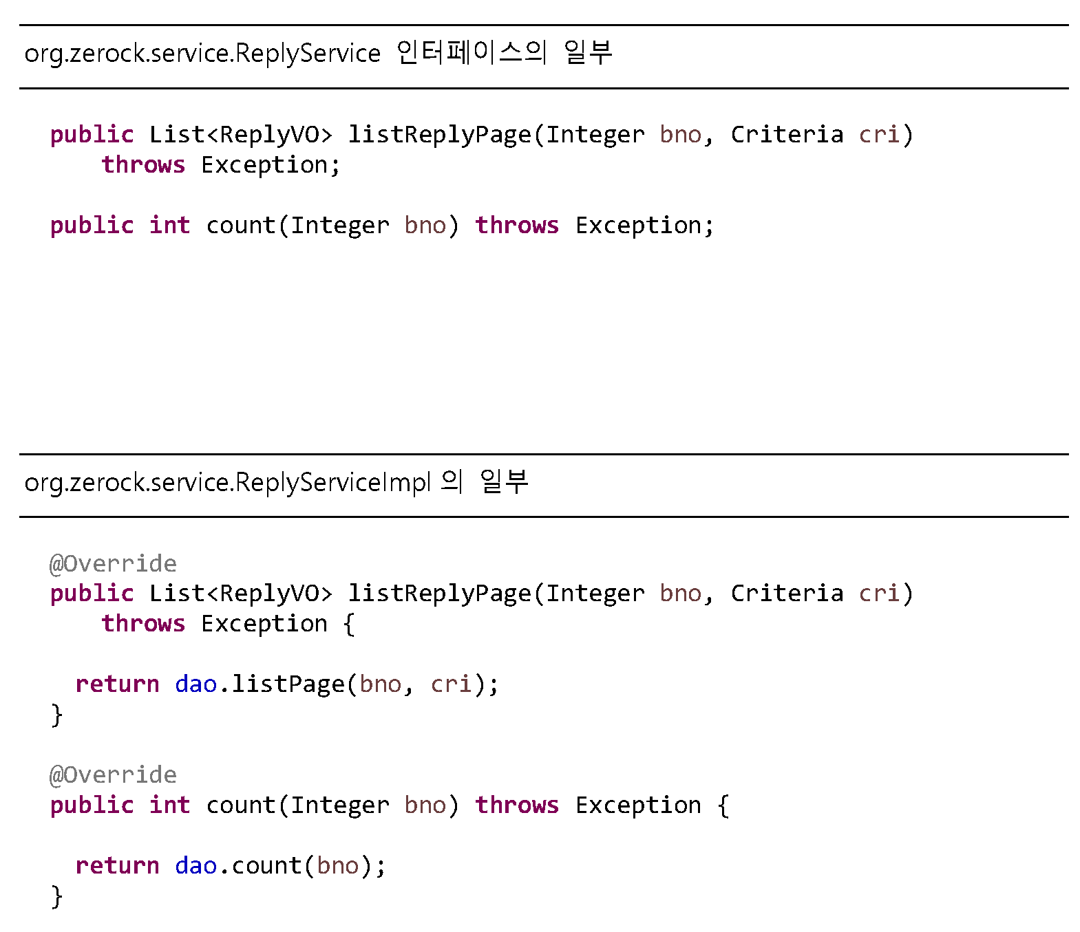

Slide 15
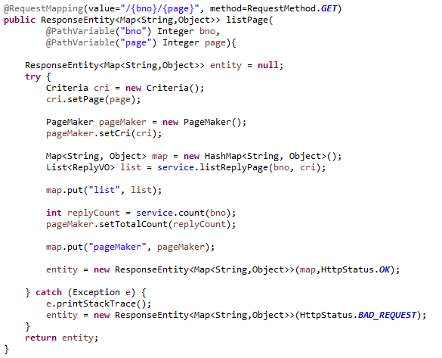
ReplyController의 페이징처리

